Slide 1
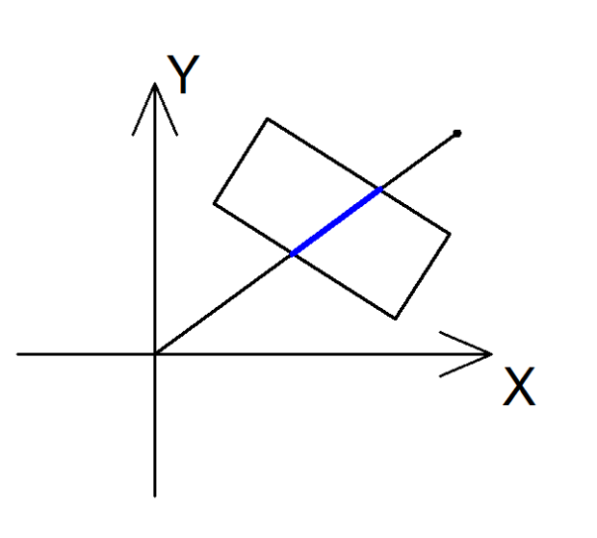
Нахождение отрезка максимальной длины, находящегося внутри прямоугольника,
Годовой индивидуальный проект
Автор проекта Филиппов Артём, класс 10-7
Руководитель проекта Петраневская Мария Владимировна

Slide 2
Постановка задачи
На плоскости задано множество точек и множество прямоугольников.
Прямоугольник задается двумя вершинами одной из сторон и точкой, лежащей на прямой, проходящей через две другие вершины.
Требуется построить отрезки, которые начинаются в начале координат и заканчиваются в заданных точках.
Необходимо найти такой прямоугольник и такой отрезок, чтобы этот прямоугольник содержал в себе часть отрезка наибольшей длины (из всех возможных пар «отрезок-прямоугольник»).

Slide 3
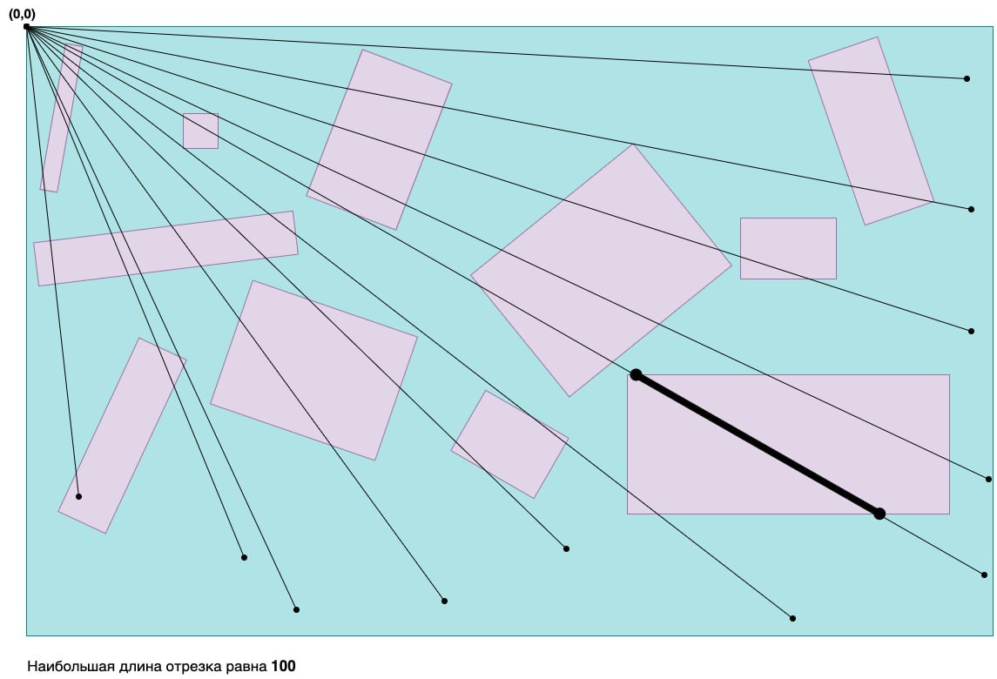
Постановка задачи

Slide 4
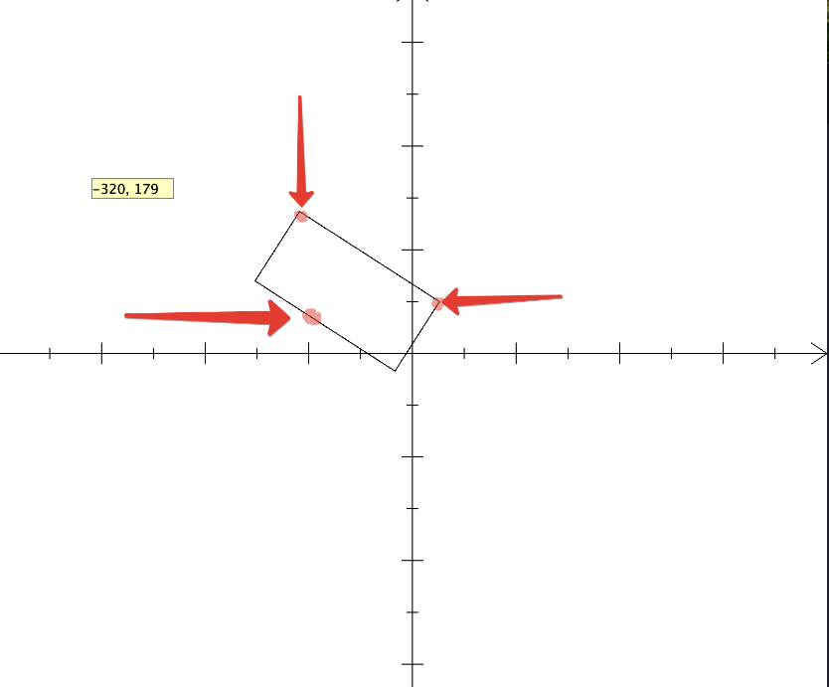
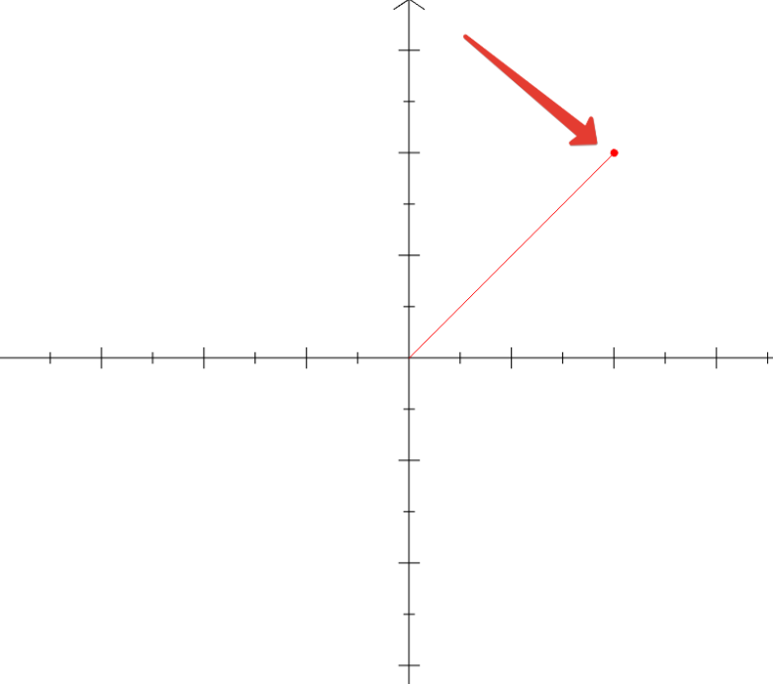
Входные данные
Точки для прямоугольников
Пользователь разными способами ввода задаёт координаты трех точек типа double для каждого прямоугольника.
Алгоритм определяет существует ли такой
прямоугольник и рисует его, если да.
Точки для отрезков
Пользователь разными способами ввода задаёт
координаты точек типа double для отрезков. Программа рисует отрезок от начала координат
до этой точки

Slide 5
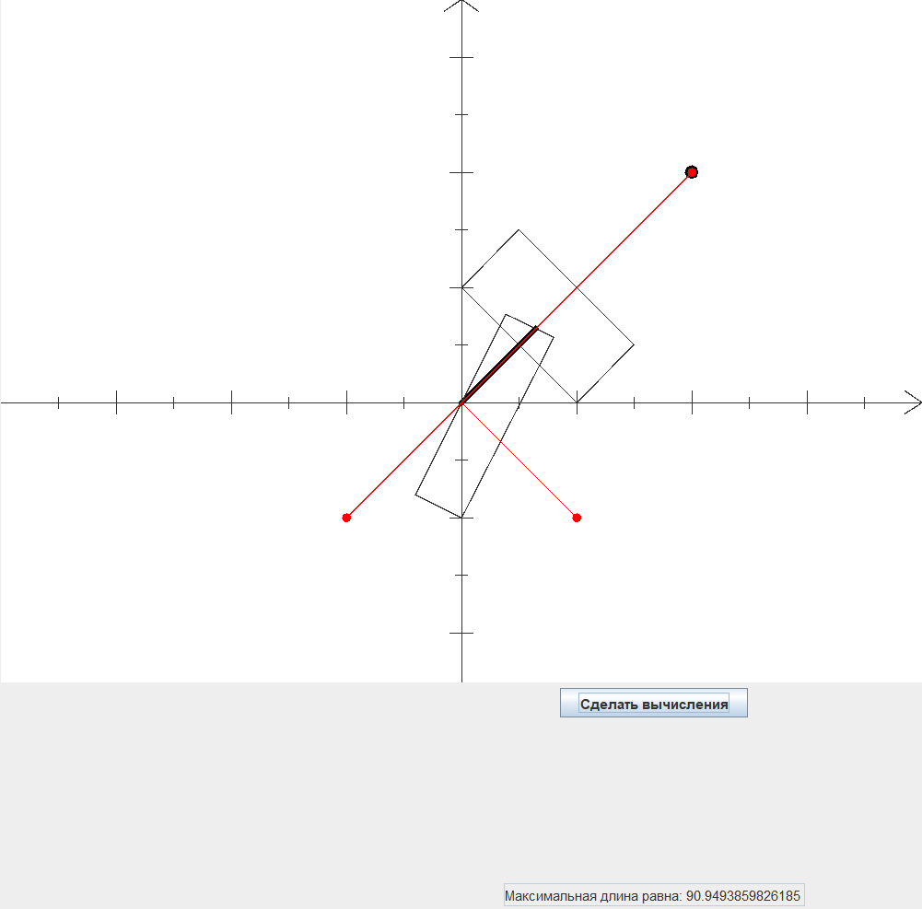
Выходные данные
К выходным данным относятся:
координаты 2 точек – концов отрезка максимальной длины из всех пар отрезок – прямоугольник
координаты точки, по которой построен отрезок максимальной длины
длина найденного максимального отрезка

Slide 6
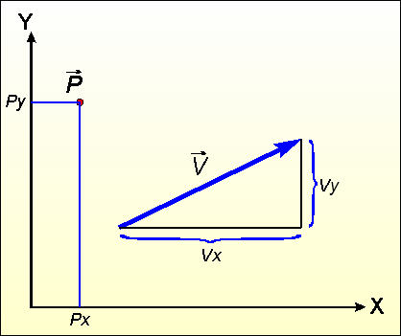
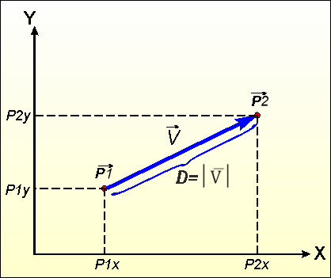
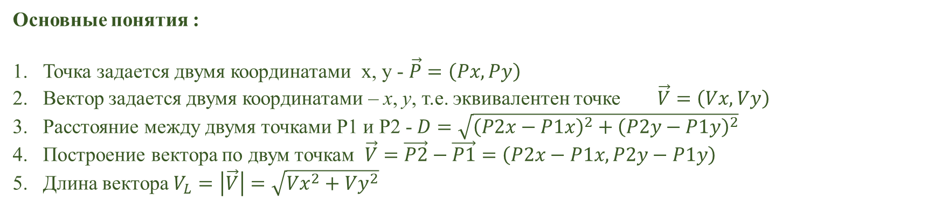
Математическая модель
Математическая модель на основе вычислительной геометрии – использование векторов и точек
Основные понятия :
Точка задается двумя координатами x, y - $\vec{P}=\left(Px, Py\right)$
Вектор задается двумя координатами – x, y, т.е. эквивалентен точке $\vec{V}=\left(Vx, Vy\right)$
Расстояние между двумя точками P1 и P2 - $D=\sqrt{{\left(P2x−P1x\right)}^{2}+{\left(P2y−P1y\right)}^{2}}$
Построение вектора по двум точкам $\vec{V}=\vec{P2}−\vec{P1}=\left(P2x−P1x, P2y−P1y\right)$
Длина вектора $V_{L}=\left|\vec{V}\right|=\sqrt{{Vx}^{2}+{Vy}^{2}}$

Slide 7
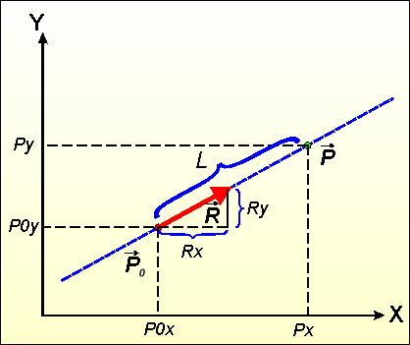
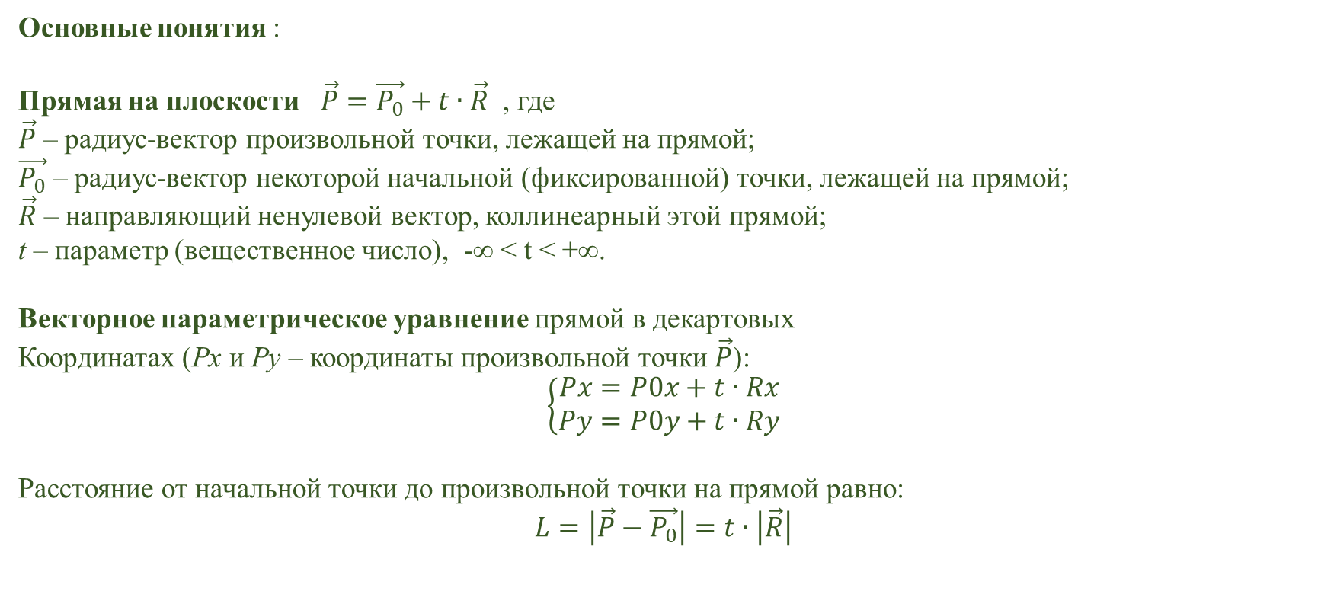
Математическая модель
Основные понятия :
Прямая на плоскости $\vec{P}=\vec{P_{0}}+t∙\vec{R}$ , где
$\vec{P}$ – радиус-вектор произвольной точки, лежащей на прямой;
$\vec{P_{0}}$ – радиус-вектор некоторой начальной (фиксированной) точки, лежащей на прямой;
$\vec{R}$ – направляющий ненулевой вектор, коллинеарный этой прямой;
t – параметр (вещественное число), -∞ < t < +∞.
Векторное параметрическое уравнение прямой в декартовых
Координатах (Px и Py – координаты произвольной точки $\vec{P}$):
$$\left\{\begin{aligned}Px=P0x+t∙Rx \\ Py=P0y+t∙Ry\end{aligned}\right.$$
Расстояние от начальной точки до произвольной точки на прямой равно:
$$L=\left|\vec{P}−\vec{P_{0}}\right|=t∙\left|\vec{R}\right|$$

Slide 8
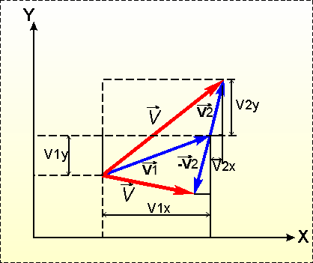
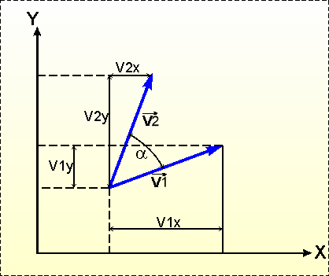
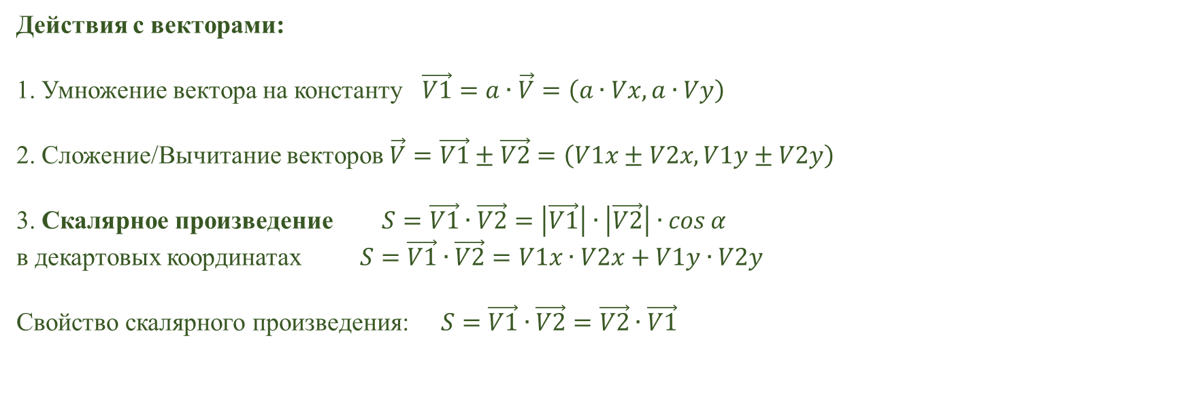
Математическая модель
Действия с векторами:
1. Умножение вектора на константу $\vec{V1}=a∙\vec{V}=\left(a∙Vx,a∙Vy\right)$
2. Сложение/Вычитание векторов $\vec{V}=\vec{V1}±\vec{V2}=\left(V1x±V2x,V1y±V2y\right)$
3. Скалярное произведение $S=\vec{V1}∙\vec{V2}=\left|\vec{V1}\right|∙\left|\vec{V2}\right|∙\cos{α}$
в декартовых координатах $S=\vec{V1}∙\vec{V2}=V1x∙V2x+V1y∙V2y$
Свойство скалярного произведения: $S=\vec{V1}∙\vec{V2}=\vec{V2}∙\vec{V1}$

Slide 9
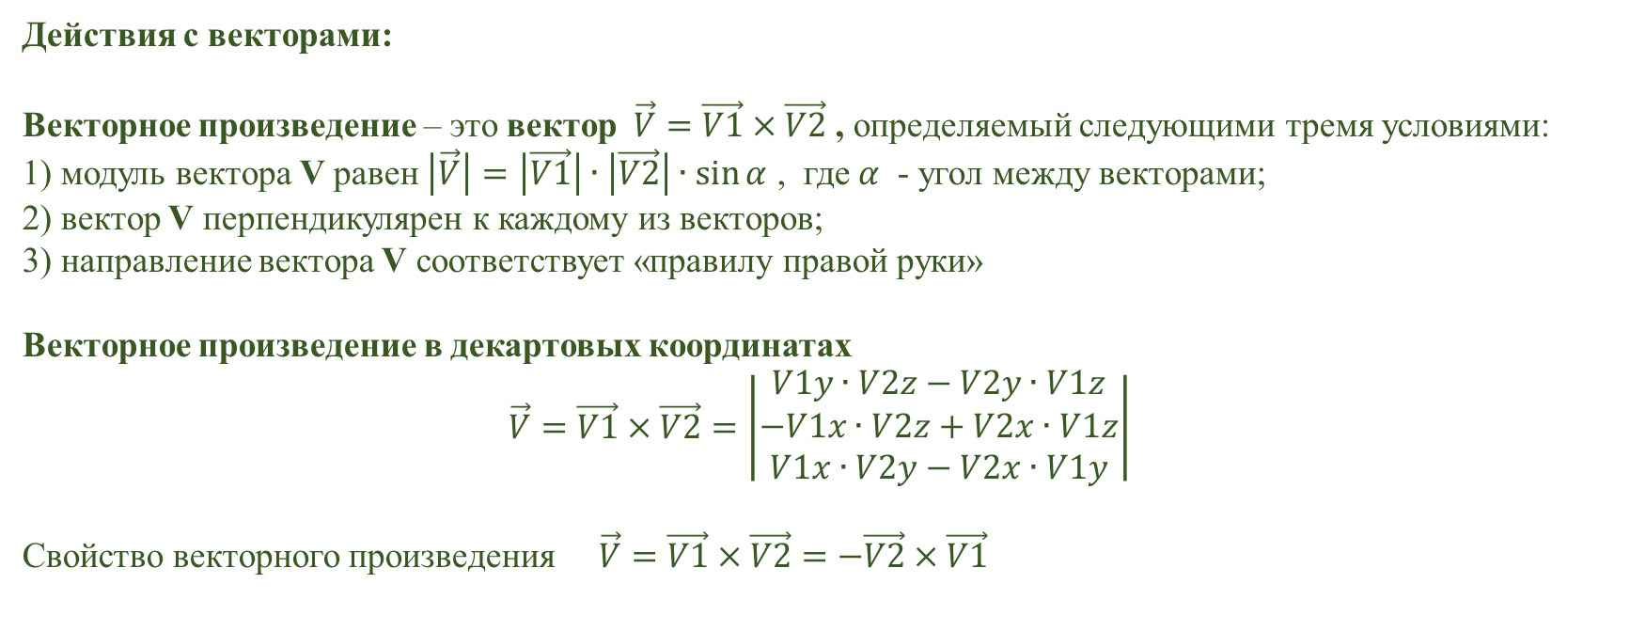
Математическая модель
Действия с векторами:
Векторное произведение – это вектор $\vec{V}=\vec{V1}×\vec{V2}$ , определяемый следующими тремя условиями:
1) модуль вектора V равен $\left|\vec{V}\right|=\left|\vec{V1}\right|∙\left|\vec{V2}\right|∙\sin{α}$ , где $α$ - угол между векторами;
2) вектор V перпендикулярен к каждому из векторов;
3) направление вектора V соответствует «правилу правой руки»
Векторное произведение в декартовых координатах
$$\vec{V}=\vec{V1}×\vec{V2}=\left|\begin{matrix}V1y∙V2z−V2y∙V1z \\ −V1x∙V2z+V2x∙V1z \\ V1x∙V2y−V2x∙V1y\end{matrix}\right|$$
Свойство векторного произведения $\vec{V}=\vec{V1}×\vec{V2}=−\vec{V2}×\vec{V1}$

Slide 10
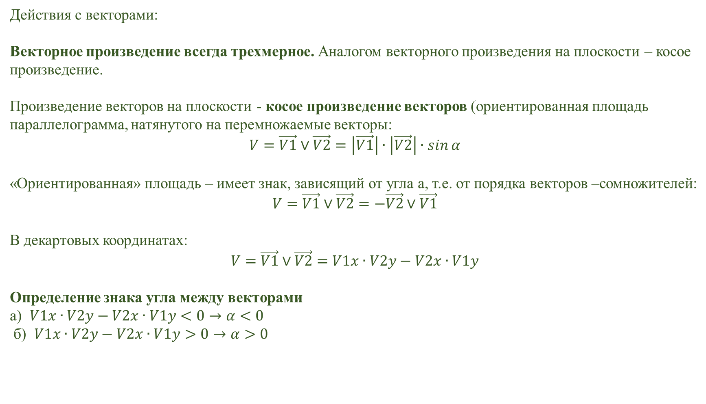
Математическая модель
Действия с векторами:
Векторное произведение всегда трехмерное. Аналогом векторного произведения на плоскости – косое произведение.
Произведение векторов на плоскости - косое произведение векторов (ориентированная площадь параллелограмма, натянутого на перемножаемые векторы:
$$V=\vec{V1}∨\vec{V2}=\left|\vec{V1}\right|∙\left|\vec{V2}\right|∙\sin{α}$$
«Ориентированная» площадь – имеет знак, зависящий от угла a, т.е. от порядка векторов –сомножителей:
$$V=\vec{V1}∨\vec{V2}=−\vec{V2}∨\vec{V1}$$
В декартовых координатах:
$$V=\vec{V1}∨\vec{V2}=V1x∙V2y−V2x∙V1y$$
Определение знака угла между векторами
а) $V1x∙V2y−V2x∙V1y<0→α<0$
б) $V1x∙V2y−V2x∙V1y>0→α>0$

Slide 11
Структура данных
Координата X | Координата Y
double x | double y
public class Point extends Point2D
Хранит координаты x, y
public OurRectangle(Point vertex1, Point vertex2, Point point3)
Вершина 1 | Вершина 2 | Точка
Point vertex1 (double x,y) | Point vertex2 (double x,y) | Point point3 (double x,y)
Хранит точки прямоугольника
 | Координата X | Координата Y
Точка 1 | x1 | y1
Точка 2 | x2 | y2
Точка N | xn | yn
private List<Point> onePairCoordinate = new ArrayList<>();
Массив точек
private List<OurRectangle> rectangles = new ArrayList<>();
 | Вершина 1 | Вершина 2 | Точка
Прямоугольник 1 | Point (double x,y) | Point (double x,y) | Point (double x,y)
Прямоугольник 2 | Point (double x,y) | Point (double x,y) | Point (double x,y)
Прямоугольник N | Point (double x,y) | Point (double x,y) | Point (double x,y)
Массив прямоугольников

Slide 12
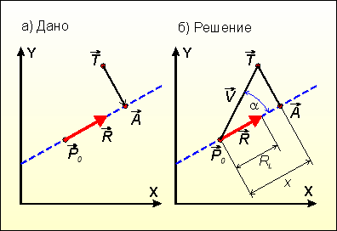
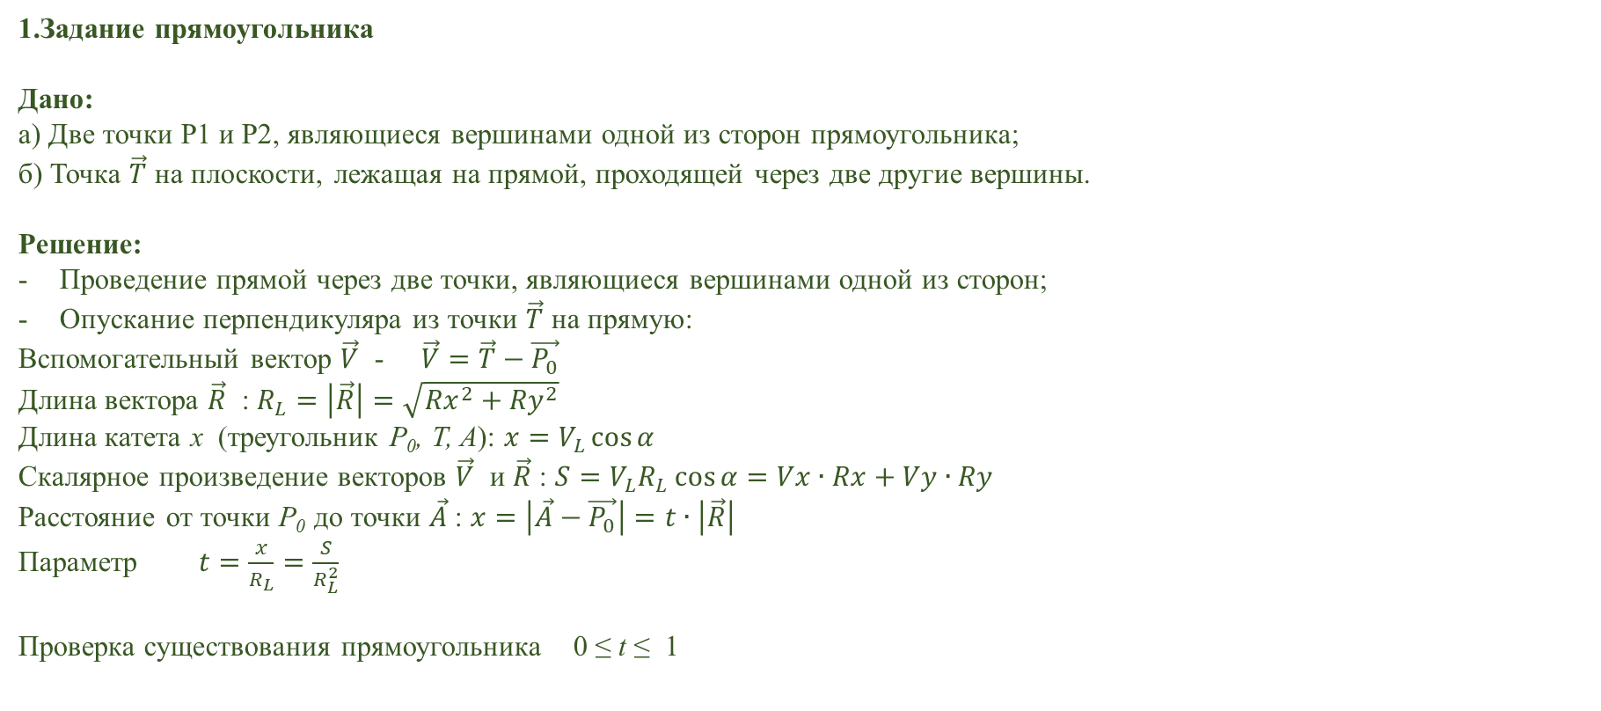
Метод решения
1.Задание прямоугольника
Дано:
а) Две точки P1 и P2, являющиеся вершинами одной из сторон прямоугольника;
б) Точка $\vec{T}$ на плоскости, лежащая на прямой, проходящей через две другие вершины.
Решение:
Проведение прямой через две точки, являющиеся вершинами одной из сторон;
Опускание перпендикуляра из точки $\vec{T}$ на прямую:
Вспомогательный вектор $\vec{V}$ - $\vec{V}=\vec{T}−\vec{P_{0}}$
Длина вектора $\vec{R}$ : $R_{L}=\left|\vec{R}\right|=\sqrt{{Rx}^{2}+{Ry}^{2}}$
Длина катета x (треугольник P₀, T, A): $x=V_{L}\cos{α}$
Скалярное произведение векторов $\vec{V}$ и $\vec{R}$ : $S=V_{L}R_{L}\cos{α}=Vx∙Rx+Vy∙Ry$
Расстояние от точки P₀ до точки $\vec{A}$ : $x=\left|\vec{A}−\vec{P_{0}}\right|=t∙\left|\vec{R}\right|$
Параметр $t=\frac{x}{R_{L}}=\frac{S}{R_{L}^{2}}$
Проверка существования прямоугольника 0 ≤ t ≤ 1

Slide 13
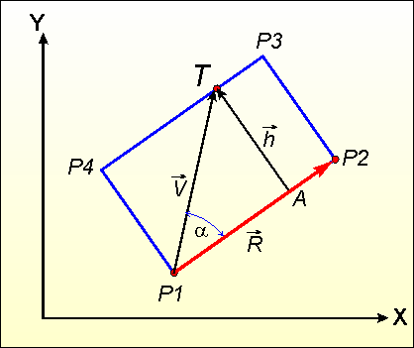
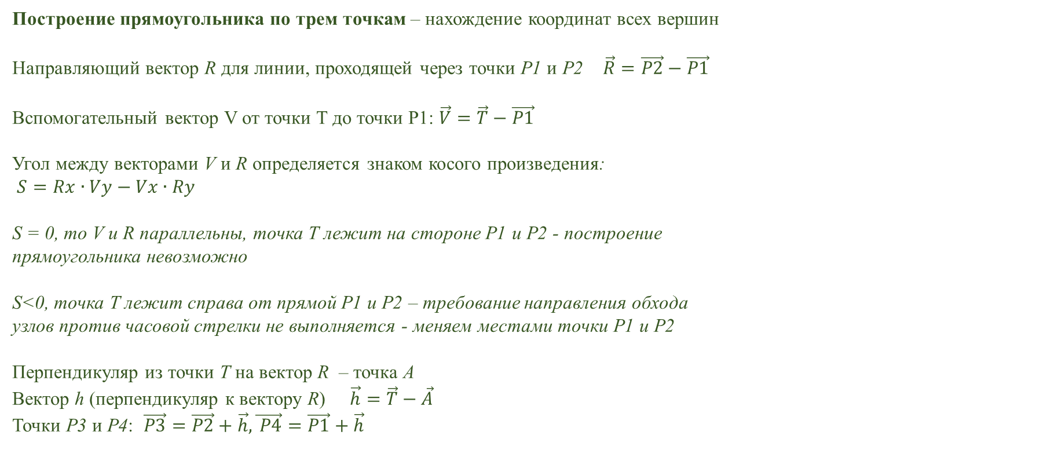
Метод решения
Построение прямоугольника по трем точкам – нахождение координат всех вершин
Направляющий вектор R для линии, проходящей через точки P1 и P2 $\vec{R}=\vec{P2}−\vec{P1}$
Вспомогательный вектор V от точки T до точки P1: $\vec{V}=\vec{T}−\vec{P1}$
Угол между векторами V и R определяется знаком косого произведения:
$S=Rx∙Vy−Vx∙Ry$
S = 0, то V и R параллельны, точка T лежит на стороне P1 и P2 - построение
прямоугольника невозможно
S<0, точка T лежит справа от прямой P1 и P2 – требование направления обхода
узлов против часовой стрелки не выполняется - меняем местами точки P1 и P2
Перпендикуляр из точки T на вектор R – точка A
Вектор h (перпендикуляр к вектору R) $\vec{h}=\vec{T}−\vec{A}$
Точки P3 и P4: $\vec{P3}=\vec{P2}+\vec{h},\vec{ P4}=\vec{P1}+\vec{h}$

Slide 14
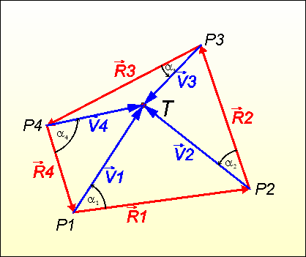
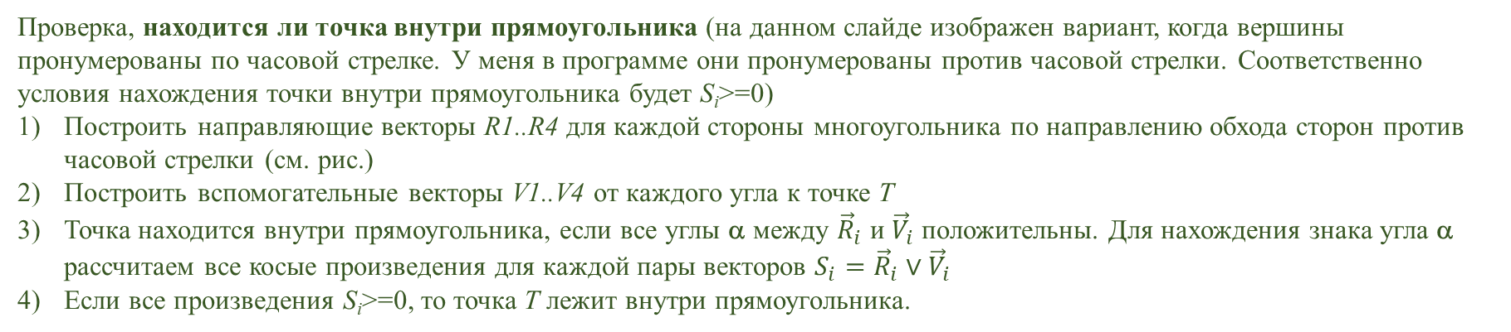
Метод решения
Проверка, находится ли точка внутри прямоугольника (на данном слайде изображен вариант, когда вершины пронумерованы по часовой стрелке. У меня в программе они пронумерованы против часовой стрелки. Соответственно условия нахождения точки внутри прямоугольника будет S_{i}>=0)
Построить направляющие векторы R1..R4 для каждой стороны многоугольника по направлению обхода сторон против часовой стрелки (см. рис.)
Построить вспомогательные векторы V1..V4 от каждого угла к точке T
Точка находится внутри прямоугольника, если все углы α между ${\vec{R}}_{i}$ и ${\vec{V}}_{i}$ положительны. Для нахождения знака угла α рассчитаем все косые произведения для каждой пары векторов $S_{i}={\vec{R}}_{i}∨$ ${\vec{V}}_{i}$
Если все произведения S_{i}>=0, то точка T лежит внутри прямоугольника.

Slide 15
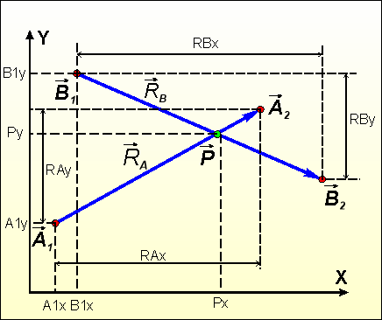
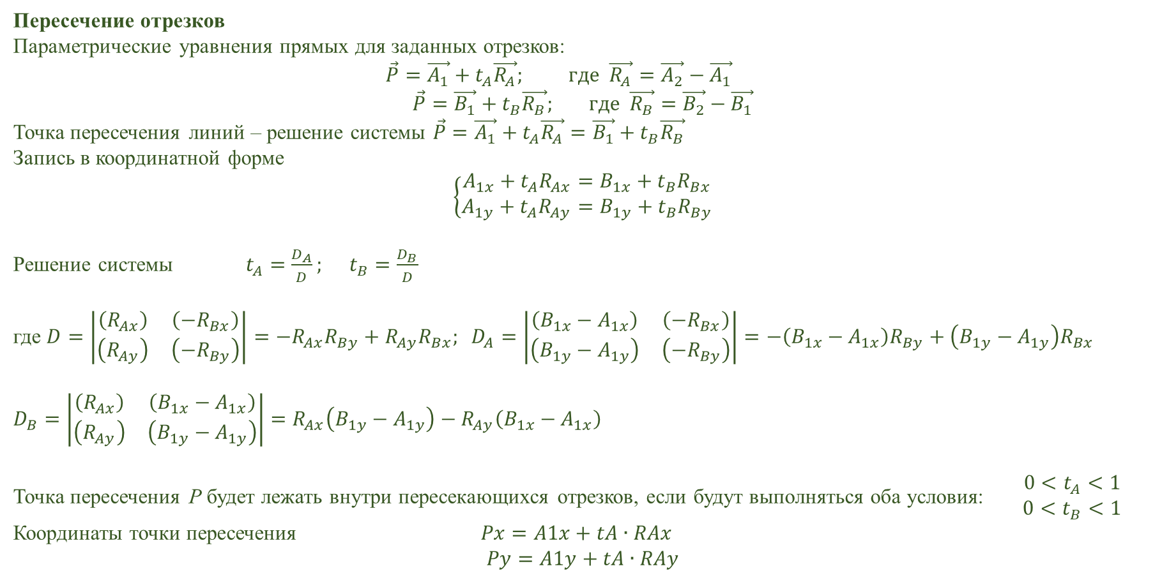
Метод решения
Пересечение отрезков
Параметрические уравнения прямых для заданных отрезков:
$$\vec{P}=\vec{A_{1}}+t_{A}\vec{R_{A}}; где \vec{R_{A}}=\vec{A_{2}}−\vec{A_{1}}$$
$$\vec{P}=\vec{B_{1}}+t_{B}\vec{R_{B}}; где \vec{R_{B}}=\vec{B_{2}}−\vec{B_{1}}$$
Точка пересечения линий – решение системы $\vec{P}=\vec{A_{1}}+t_{A}\vec{R_{A}}=\vec{B_{1}}+t_{B}\vec{R_{B}}$
Запись в координатной форме
$$\left\{\begin{aligned}A_{1x}+t_{A}R_{Ax}=B_{1x}+t_{B}R_{Bx} \\ A_{1y}+t_{A}R_{Ay}=B_{1y}+t_{B}R_{By}\end{aligned}\right.$$
Решение системы $t_{A}=\frac{D_{A}}{D}; t_{B}=\frac{D_{B}}{D}$
где $D=\left|\begin{matrix}\left(R_{Ax}\right) & \left(−R_{Bx}\right) \\ \left(R_{Ay}\right) & \left(−R_{By}\right)\end{matrix}\right|=−R_{Ax}R_{By}+R_{Ay}R_{Bx}; D_{A}=\left|\begin{matrix}\left(B_{1x}−A_{1x}\right) & \left(−R_{Bx}\right) \\ \left(B_{1y}−A_{1y}\right) & \left(−R_{By}\right)\end{matrix}\right|=−\left(B_{1x}−A_{1x}\right)R_{By}+\left(B_{1y}−A_{1y}\right)R_{Bx}$
$$D_{B}=\left|\begin{matrix}\left(R_{Ax}\right) & \left(B_{1x}−A_{1x}\right) \\ \left(R_{Ay}\right) & \left(B_{1y}−A_{1y}\right)\end{matrix}\right|=R_{Ax}\left(B_{1y}−A_{1y}\right)−R_{Ay}\left(B_{1x}−A_{1x}\right)$$
Точка пересечения P будет лежать внутри пересекающихся отрезков, если будут выполняться оба условия: $\begin{matrix}0<t_{A}<1 \\ 0<t_{B}<1\end{matrix}$
Координаты точки пересечения $Px=A1x+tA∙RAx$
$$Py=A1y+tA∙RAy$$

Slide 16
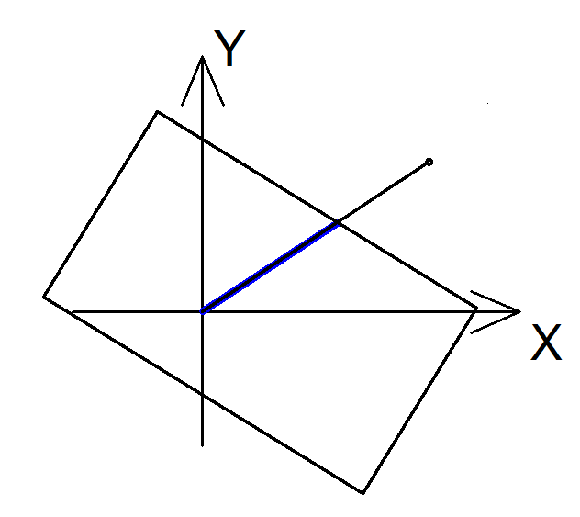
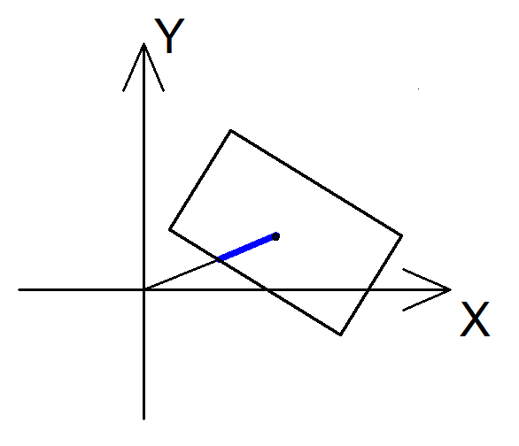
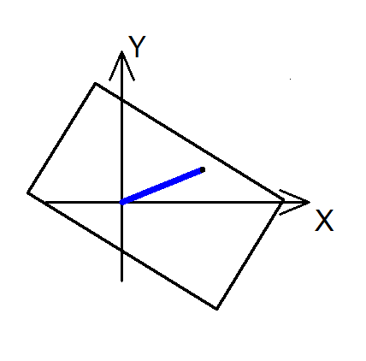
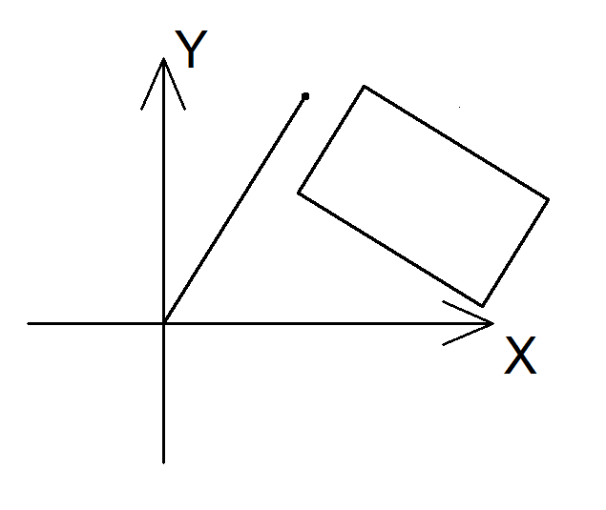
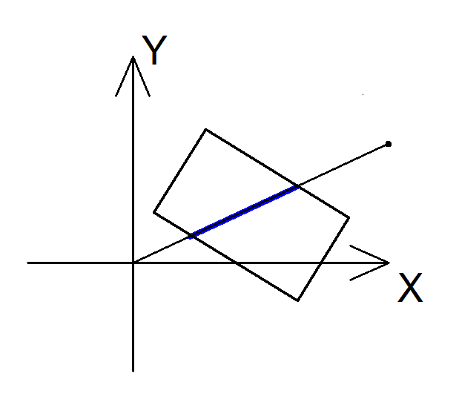
Метод решения
5 вариантов взаимного расположения прямоугольника и отрезка
1.
2
3
4а
4б

Slide 17
Метод решения
Вершины прямоугольника пронумерованы против часовой стрелки. Теперь мы можем найти пересечение одной пары отрезок - прямоугольник.
Для 1 случая взаимного расположения прямоугольника и отрезка:
Начальная точка лежит внутри прямоугольника, соответственно 1 точка линии нашего пересечения уже есть. Вторую найдем по следующему алгоритму: рассмотрим сторону прямоугольника, образованную вершиной 1 и 2. Найдем ее точку пересечения с отрезком. Если она есть – возвращаем ее и начальную точку, если ее нет, тоже проделываем с остальными сторонами, пока не найдем ее.

Slide 18
Метод решения
Для 2 случая взаимного расположения прямоугольника и отрезка:
Конечная точка лежит внутри прямоугольника, соответственно 1 точка линии нашего пересечения уже есть. Далее делаем тоже самое, что и в 1 случае
Для 3 случая взаимного расположения прямоугольника и отрезка:
Так как и начальная и конечная точка лежат внутри прямоугольника, просто возвращаем обе.

Slide 19
Метод решения
Для 4 случая взаимного расположения прямоугольника и отрезка:
Так, как ни начальная, ни конечная точка не лежат внутри прямоугольника, то делаем тоже, что и в пунктах 1,2, только при нахождении точки линии пересечения мы будем заносить ее в некий контейнер хранения, соответственно этот контейнер будет состоят из 2 точек пересечения отрезка со сторонами, их мы и будем возвращать. Если контейнер окажется пустым, то значит отрезок вовсе не пересекает прямоугольник, соответственно длина пересечения равна нулю.
Соответственно, зная 2 точки(начальную и конечную) линии нашего искомого пересечения мы можем найти его длину, по формуле, приведенной выше.
Далее с помощью цикла в цикле для каждого прямоугольника, для каждой линии находим длину линии пересечения методом нахождения максимального элемента массива.

Slide 20
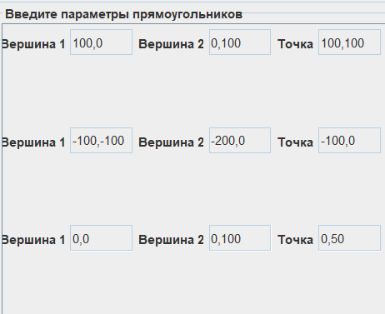
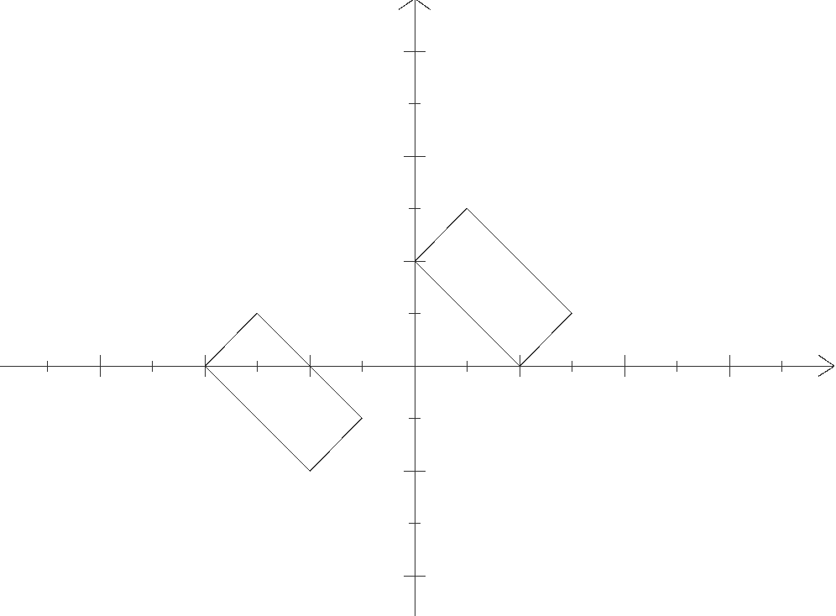
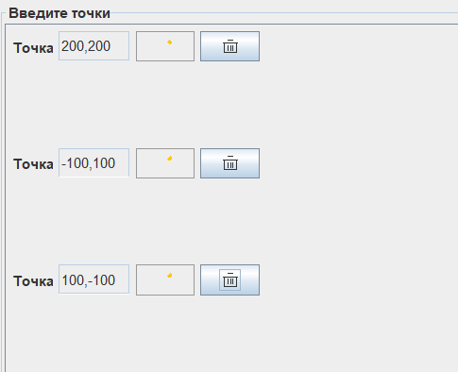
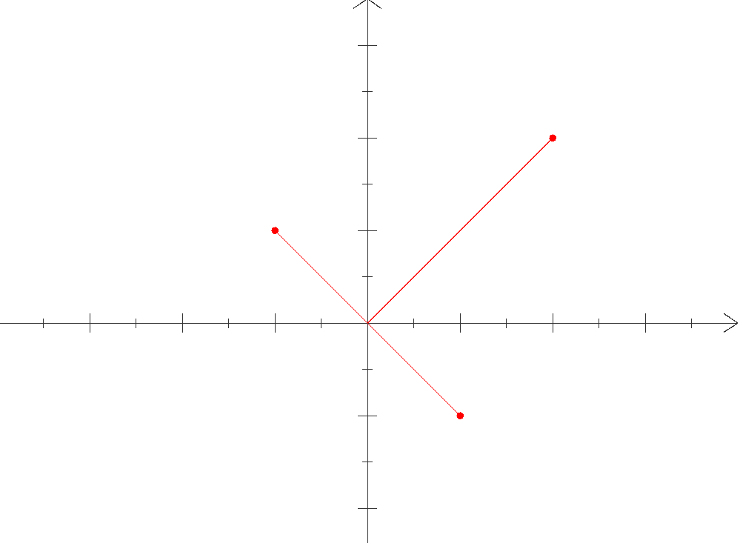
Метод решения
Задание прямоугольников
Отбраковка несуществующих
прямоугольников
Третий
прямоугольник
отбракован
Задание точек

Slide 21

Метод решения
Сформирован массив прямоугольников
Сформирован массив точек
Итерация по массиву прямоугольников
Итерация по массиву точек
Вычисление наибольшей длины отрезка

Slide 22
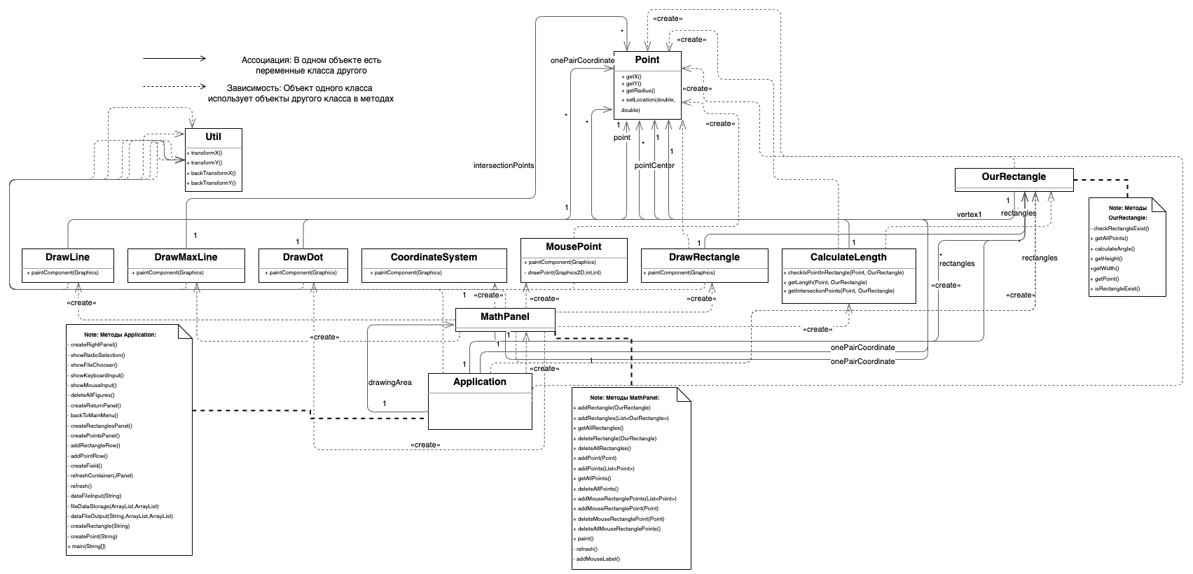
Структура программы

Slide 23
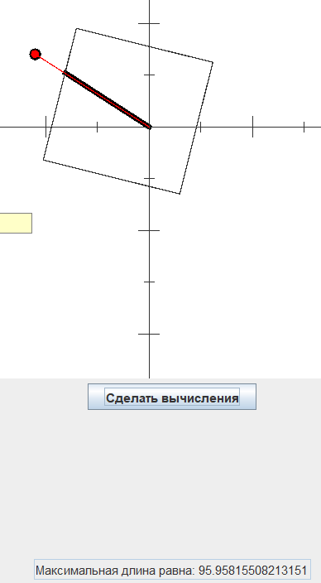
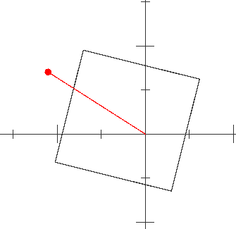
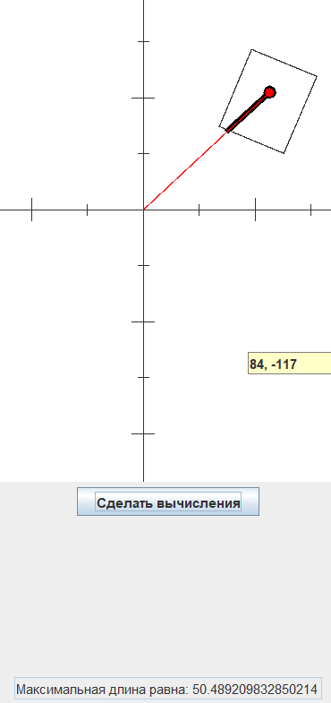
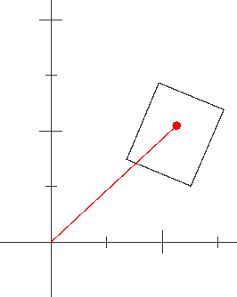
Пример работы программы Для каждого случая взаимного расположения прямоугольника и отрезка:
1 случай:
2 случай:

Slide 24
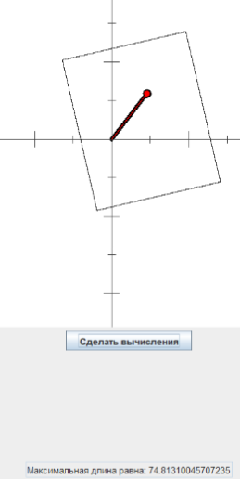
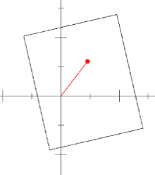
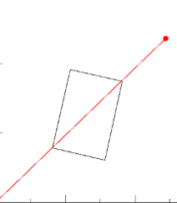
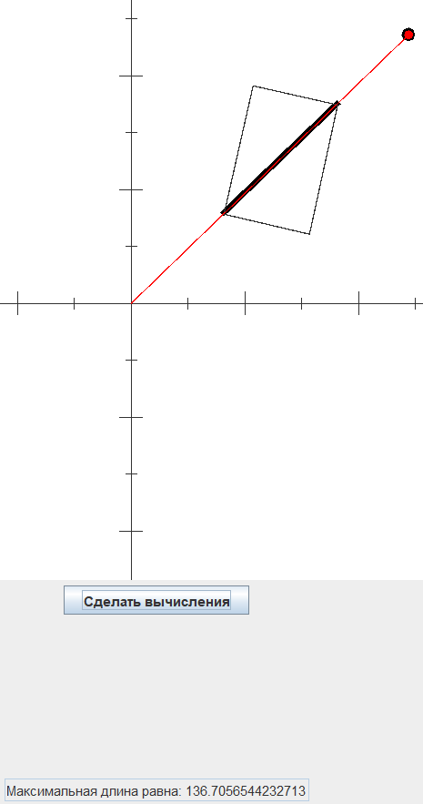
Пример работы программы
3 случай:
4 случай:

Slide 25
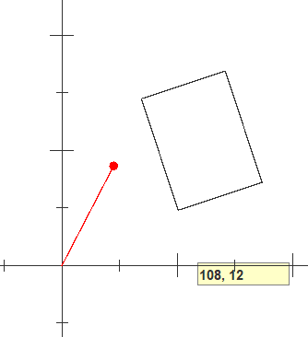
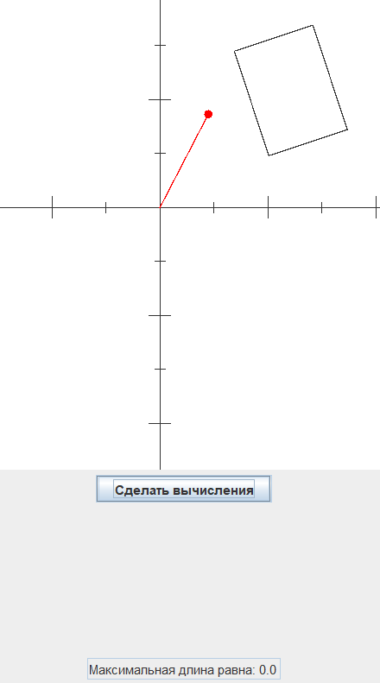
Пример работы программы
4 случай:

Slide 26
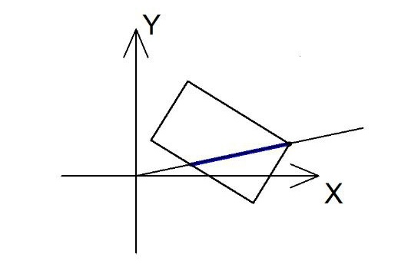
Возникшие затруднения
Главное затруднение – случай, когда отрезок пересекает вершину прямоугольника, в случае, если либо начальная точка лежит внутри прямоугольника, а конечная нет, либо начальная не лежит, а конечная лежит – проблем нет, ведь при прохождении по каждой стороне прямоугольника мы найдем точку пересечения, и эта же точка будет найдена, как точка пересечения смежной стороны, соответственно точка пересечения просто ,,перезапишется” в памяти компьютера. Проблема возникает тогда, когда мы имеем дело со случаем, когда ни начальная, ни конечная точка отрезка не лежат внутри прямоугольника, потому что компьютер запишет лишь одну точку пересечения, считая ее за 2.
Решение: сначала стоит вспомнить, что все вершины пронумерованы против часовой стрелки.1 шаг - находим пересечение с 1 стороной, если оно есть, сохраняем. Затем находим со второй, если оно есть – проверяем, является ли параметр 1 стороны равным 1, если да, то не сохраняем эту точку. Тоже делаем с 3 стороной. А для 4 стороны проверяем, является ли параметр 3 стороны равным 1 и, является ли параметр 1 стороны равным 0, если да, то не сохраняем эту точку.

Slide 27

Спасибо за внимание!!!
Филиппов Артем, класс 10-7
Artem.a.filippov@gmail.com

